Slide 1
MINI PROJECT 1 · 최종 발표
AI 매치 검색
Sporty
이번 주말 송파구에서 초보 풋살 찾아줘
AI 매치 검색
AI 기반 생활체육 매칭 플랫폼
AI가 분석한 나의 맞춤 조건
말하듯 검색하면, 함께 운동할 매치를 찾아드립니다
종목 풋살
자치구 송파구
날짜 이번 주말
실력 초급
팀 Sporty
김예준 · 민경완 · 서우영 · 이우진 · 최다인
2026. 09 .30
주말 오전 초보 풋살 한 판
송파구 · 초급 · 혼성
Notes:
안녕하세요. 2조에서 발표를 맡은 발표자 이우진입니다. 저희 조에서 발표할 프로젝트는 AI 기반 생활체육 매칭 플랫폼 Sporty입니다.
Sporty는 운동하고 싶은 사람이 체육시설과 함께할 사람을 쉽게 찾도록 돕는 AI 기반 생활체육 매칭 플랫폼입니다. 오른쪽은 문장 한 줄로 매치를 찾는 서비스의 핵심 흐름을 표현한 그림입니다.

Slide 2
CONTENTS
목차
01
02
03
04
05
팀 구성 및 역할
프로젝트 개요
핵심기능
수행 경과
시연 영상
역할 분담
기획 배경 및 서비스 소개
기능 설계
시스템 아키텍처
핵심 기능
이용 흐름
테스트 · 개선
성과 · 개선점
및 시연
2
Notes:
발표는 팀 소개, 프로젝트 개요, 핵심 기능, 수행 경과, 리뷰 및 시연 순서로 진행합니다.

Slide 3
01. 팀 구성 및 역할
팀원 소개 및 역할
김예준
민경완
서우영
이우진
최다인
풀스택 · 기획
풀스택 · 기획
풀스택 · 기획
풀스택 · 기획
풀스택 · 기획
운동 매칭 기능 구현
운동 매칭 기능 구현
사용자 정보 관리
기능 구현
AI 매칭 보조
기능 구현
공공데이터 연동
3
Notes:
먼저 저희 팀 소개를 하겠습니다. 모든 팀원이 기획과 프론트·백엔드를 함께 담당했습니다. 이우진이 AI 매칭을 맡았고, 민경완·김예준이 운동 매칭, 최다인이 공공데이터 연동, 서우영이 사용자 정보 관리를 맡았습니다.

Slide 4



02. 프로젝트 개요
기획 배경
어디서?
누구와?
어떻게?
체육시설 · 프로그램 정보가
여러 예약 사이트에 흩어져 있어
한눈에 비교하기 어렵습니다.
같은 종목 · 지역 · 실력의 사람을
찾으려면 각 운동마다 커뮤니티를
따로 찾아봐야 합니다.
종목 · 지역 · 날짜 · 실력을
하나씩 골라 검색하는 과정이
번거롭습니다.
시설 정보와 다양한 생활 운동 모임을 한 곳에서 !
4
Notes:
다음으로 저희 조에서 이 프로젝트를 기획하게 된 배경에 대해 말씀드리겠습니다.
우리가 실생활에서 생활체육에 참여하기 위해서는 생각보다 많은 과정을 거쳐야 합니다.
먼저, 주변에서 이용할 수 있는 체육시설을 찾아야 합니다.
그리고 해당 시설이 예약이 필요한지, 예약은 어떻게 진행하는지, 별도의 이용료가 있는지 등 여러 정보를 직접 확인해야 합니다.
시설을 찾은 이후에는 함께 운동할 사람이나 모임을 찾아야 합니다.
하지만 입문자의 경우, 검색이나 기존 플랫폼을 통해 운동 모임을 찾더라도 해당 모임의 실제 실력 수준이나 분위기를 정확히 파악하기 어렵습니다.
또한 정기적으로 운영되는 동호회나 모임에 바로 가입하는 것 자체가 부담으로 느껴질 수도 있습니다.
여기에 종목마다 주로 사용하는 플랫폼이나 커뮤니티도 서로 다릅니다.
때문에 원하는 지역, 종목, 시간, 실력 수준 등의 조건을 모두 만족하는 모임을 찾으려면 여러 플랫폼을 직접 확인해야 하고, 많은 시간과 노력이 필요합니다.
저희는 이러한 불편함을 해결하기 위해,
체육시설에 대한 정보를 확인하고 자신의 조건에 맞는 운동 모임까지 한곳에서 자유롭게 찾을 수 있는 통합 생활체육 플랫폼 Sporty를 기획하게 되었습니다.

Slide 5



02. 프로젝트 개요
시설부터 사람까지, 한 곳에서 연결합니다
서비스 목표
주요 사용자
시설 접근성
운동을 희망하는 남녀노소
서울시 공공체육시설 정보를 목록과 상세로 제공
운동을 새로 시작하려는 입문자
쉬운 매칭
종목·지역·실력 기반 매치 생성, 조회, 참여
함께할 사람이 필요한 생활체육 동호인
AI 자연어 매칭
가까운 공공체육시설을 찾는 시민
문장 한 줄로 검색, 매치 초안 생성, 맞춤 추천
5
Notes:
이러한 기획 배경을 토대로 저희는 세 가지 목표를 세웠습니다.
첫째, 시설 정보 접근성입니다.
서울시에서 제공하는 공공체육시설 정보를 Open API를 통해 불러와 목록과 상세 화면에서 쉽게 확인할 수 있도록 했습니다. 또한 검색 기능을 통해 사용자가 원하는 체육시설을 빠르게 찾을 수 있도록 기획했습니다.
둘째, 쉬운 운동 매칭입니다.
종목, 지역, 실력 등의 조건을 기준으로 사용자가 직접 운동 매치를 개설하거나 검색하고, 원하는 매치에 참여할 수 있도록 했습니다.
셋째, AI 자연어 매칭입니다.
조건이 많아질수록 검색 UI가 복잡해질 수 있기 때문에, 사용자가 여러 필터를 직접 설정하지 않아도 간단한 문장으로 원하는 매치를 검색하거나 매치 초안을 만들 수 있도록 기획했습니다.
이를 통해 운동을 새로 시작하는 입문자부터 함께 운동할 사람이 필요한 동호인, 가까운 체육시설을 찾는 시민까지 다양한 사용자가 이용할 수 있는 플랫폼을 만들고자 했습니다.
한마디로, 시설부터 사람까지 한 곳에서 연결하는 생활체육 플랫폼을 만드는 것이 저희의 목표입ㄴ

Slide 6





02. 프로젝트 개요
이슈 → 브랜치 → PR 리뷰로 함께 만들었습니다
이슈 등록
feat 브랜치
커밋
PR · 코드 리뷰
develop 통합
기능·버그 단위
develop에서 분기
Conventional Commits
팀원 승인 후 머지
이슈 종료
56
55
222
이슈
Pull Request (53 머지)
develop 커밋
GitHub 저장소 기준, 2026-09-29 집계 · API 확인은 Swagger
6
Notes:
모든 기능은 이슈로 시작해 브랜치에서 작업하고, PR 리뷰를 거쳐 develop에 합쳤습니다. 모든 기능과 버그를 GitHub Issue 로 관리하고, develop 브랜치에서 기능 브랜치를 생성해 작업했습니다. PR은 팀원 2명 이상이 코드를 확인한 뒤 승인하는 방식을 사용했기 때문에, (실제로 개발 중 응답 형식이 다르거나 공통 코드가 중복되는 등의 문제를) 실제 충돌 이외의 구조적인 문제까지 병합 전에 발견할 수 있었습니다. 프로젝트 기간 중 GitHub 기준으로 56개의 이슈, 55개의 PR이 생성됐고 그중 53개가 머지되었습니다.

Slide 7




02. 프로젝트 개요
요구사항을 기능 ID 단위로 나눠 설계했습니다
회원 · 프로필
운동 매칭
체육시설
AI 매칭
USR 01 ~ 06 · PR 01 ~ 02
EM-01 ~ EM-08
FC-01 ~ FC-02
AI-01 ~ AI-03
회원가입 · 로그인
로그아웃 · 회원 탈퇴
JWT 토큰 재발급
프로필 조회 · 수정
마이페이지
생성 · 수정 · 삭제
목록 · 조건 검색 · 상세
참여 · 탈퇴
내 매치 목록
공공데이터 동기화
시설 목록 · 검색
시설 상세
시설로 매치 생성
자연어 매치 생성 초안
자연어 매치 검색
맞춤 조건 직접 수정
프로필 기반 추천
7
Notes:
Sporty의 기능 요구사항은 회원, 프로필, 운동 매칭, 체육시설, AI 매칭 네 영역으로 나누었습니다.
저희는 각 기능마다 고유한 ID를 부여하여, 해당 기능이 프로젝트 생명 주기에서 끝까지 구현되고 테스트되는 것을 확인했습니다.

Slide 8




02. 프로젝트 개요
React · Spring Boot · Spring AI로 구성했습니다
Spring Boot Server
MariaDB
회원 · 매치 · 시설
Spring Security + JWT
Redis
Client
Spring Data JPA
Refresh Token
React (CRA)
axios · react-router
Spring AI · ChatClient · Tool Calling
OpenAI API
조건 해석 · 추천 순서
시설 동기화 스케줄러
서울시 공공데이터
공공서비스예약 체육시설
8
Notes:
프론트는 React, 백엔드는 Spring Boot로 구성했습니다. 인증은 Spring Security와 JWT를 사용했고 리프레시 토큰은 Redis에 저장했습니다. 데이터는 MariaDB에 저장하고 체육시설은 서울시 공공데이터를 스케줄러를 통해 주기적으로 동기화합니다. AI 기능은 Spring AI의 ChatClient와 Tool Calling을 사용해 OpenAI API 와 연결했습니다. 따라서, 이 프로젝트에서 AI는 이미 만들어진 애플리케이션 로직 중 필요한 부분을 선택하여 사용합니다.

Slide 9
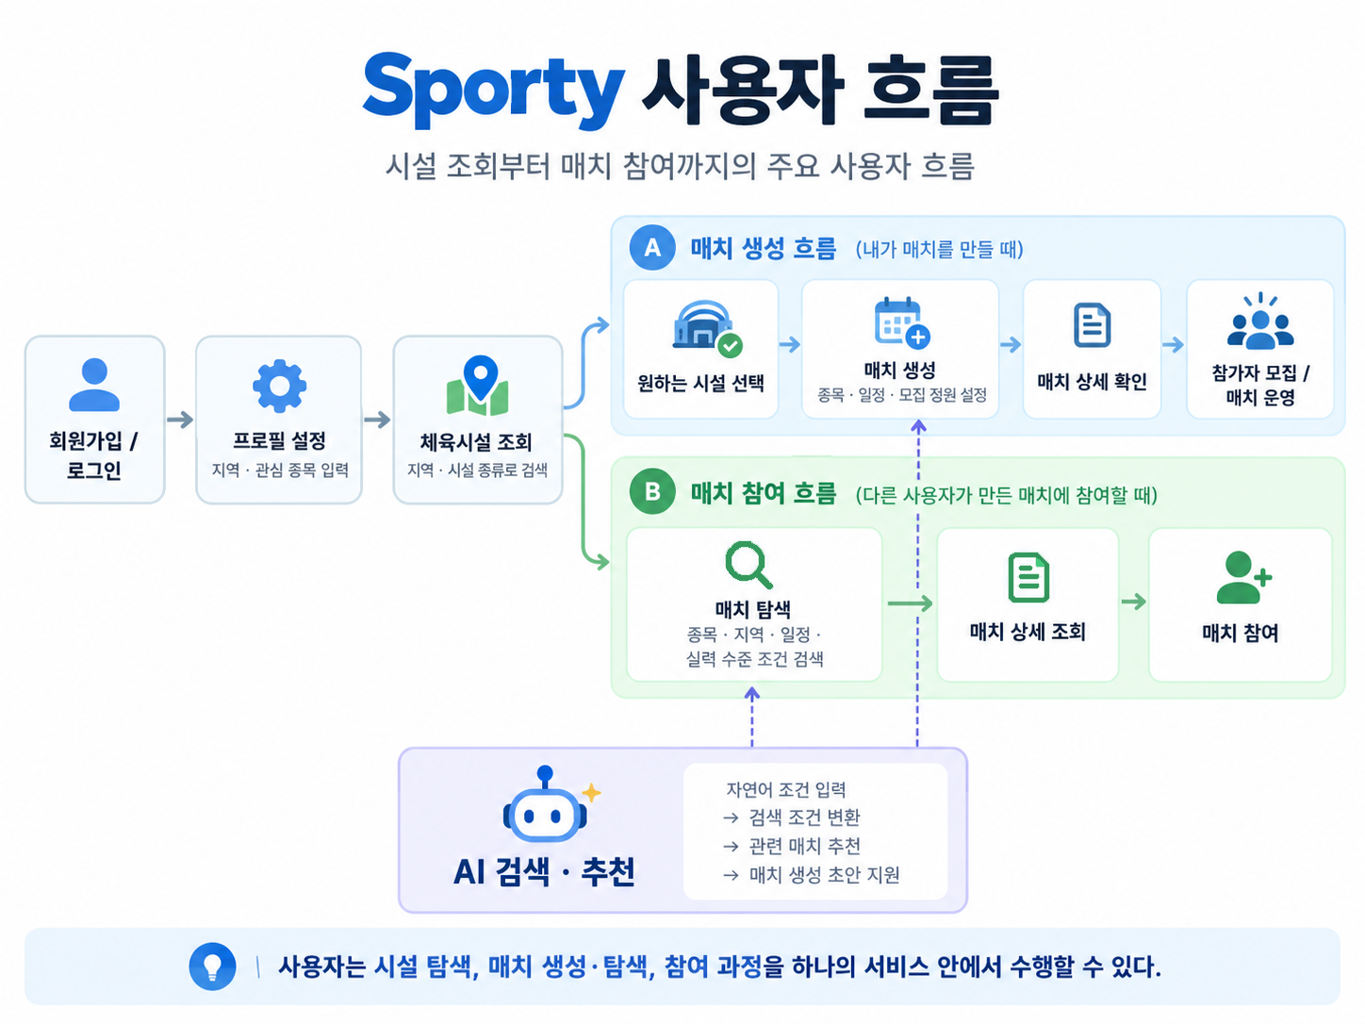
02. 프로젝트 개요
시연에서는 “시설 검색 → 매치 생성/조회 → 참여 신청 → AI 조건 검색” 순서로 서비스 흐름을 보여줍니다.
9
Notes:
Sporty 사용자는 사진과 같은 흐름으로 서비스를 이용할 수 있는데요, 체육 시설을 검색하여 매치 생성를 하거나 다른 사람이 생성한 매치를 탐색하고 참여하는 과정을 하나의 서비스 안에서 수행할 수 있습니다.
이 과정에서 AI의 도움을 받아 매치 생성과 탐색 과정을 단축하고 사용자 맞춤형 매치를 추천받을 수도 있습니다.

Slide 10

03. 핵심기능
세 가지 방법으로 운동을 연결합니다
핵심
일반 운동 매칭
AI 자연어 매칭
체육시설 정보 조회
조건을 직접 골라 찾기
문장 한 줄로 찾고 만들기
어디서 운동할지 찾기
조건 검색 · 상세 조회
매치 생성 · 수정 · 삭제
참여 · 탈퇴 · 내 매치
자연어 검색 + 조건 요약
맞춤 조건 직접 수정
매치 생성 초안 · 맞춤 추천
서울시 공공체육시설 목록
시설 상세 · 예약 링크
시설을 골라 매치 생성
10
Notes:
Sporty에서는 세 가지 방법으로 사용자와 운동을 연결합니다. 첫 번째는 일반 운동 매칭입니다. 사용자가 직접 조건을 선택해 매칭을 찾고, 생성/수정/삭제하거나 참여하고 탈퇴할 수 있습니다. 두 번째는 핵심 기능인 AI 자연어 매칭입니다. 문장 한 줄로 매치를 검색하거나 생성 초안을 만들고, 사용자 프로필에 맞는 매치를 추천받을 수 있습니다. 세 번째는 체육시설 정보 조회입니다. 서울시 공공체육시설을 검색하고 상세 정보를 확인한 뒤, 해당 시설에서 바로 매치를 만들 수 있습니다.

Slide 11
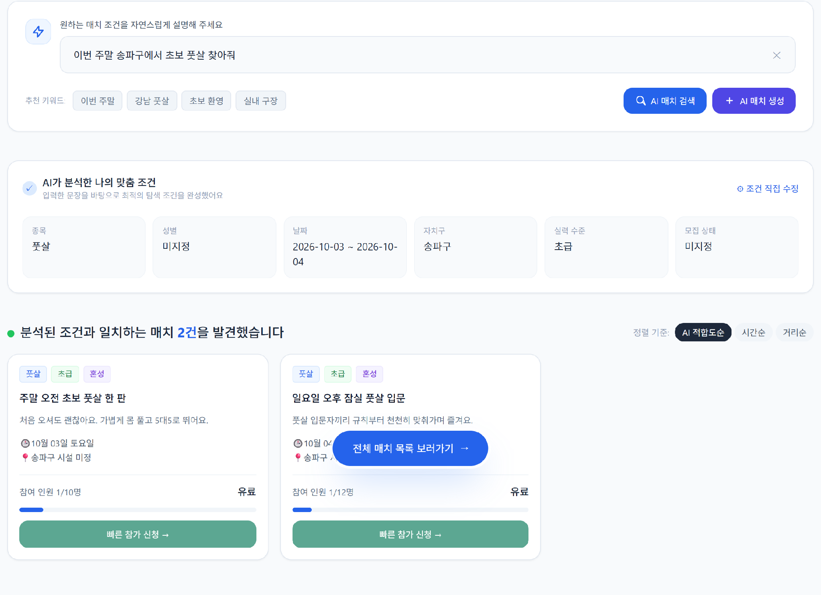
03. 핵심기능
문장 한 줄로 찾고, 조건은 직접 고칩니다
1
자연어로 검색
"이번 주말 송파구에서 초보 풋살 찾아줘"
처럼 말하듯 입력
2
AI가 분석한 조건 확인
종목 · 성별 · 날짜 · 자치구 · 실력 · 모집 상태
6가지로 요약
3
조건 직접 수정
폼에서 조건을 고치면
AI 없이 바로 다시 검색
11
Notes:
사용자가 메인화면에서 자연스럽게 문장을 입력하면 AI가 입력된 문장에서 매치 조건을 추출해 매치를 찾습니다.
AI는 완벽한 도구가 아니며, Hallucination 등의 문제가 있기 때문에,
Sporty에서는 사용자 입력에서 추출한 6가지 조건을 표기하여 사용자가 확인할 수 있도록 돕습니다.
AI가 추출한 조건이 마음에 들지 않으면, 사용자가 직접 수정하여 매치를 찾을 수 있습니다.

Slide 12



03. 핵심기능
AI는 문장을 해석하고, 조회와 검증은 서버가 합니다
사용자 문장
AI 조건 추출
서버 검증 · 보정
매치 검색
결과 + 조건 요약
"이번 주말 송파 초보 풋살"
Tool Calling
기본값 · 지원 종목 확인
DB 조회
화면 표시
추측하지 않기
서버가 최종 판단
결과는 안정적으로
문장에 없는 조건은 비워 두고
날짜는 서버가 준 날짜표에서만
고릅니다
성별이 없으면 혼성, 종료는
시작 + 2시간으로 보정하고
지원하지 않는 종목은 안내합니다
추천은 서버가 조건에 맞는 후보를 먼저 고르고 AI는 순서만 정하며
부족하면 서버가 채웁니다
12
Notes:
AI의 역할은 자연어를 검색 조건이나 추천 순서로 바꾸는 데 한정했습니다. 실제 데이터 조회와 검증은 서버가 해서, AI 응답이 매번 조금씩 달라도 결과가 안정적으로 나오도록 설계했습니다.
버전2. AI기능에서 가장 신경 쓴 것은 “AI는 문장을 해석하고 조회와 검증은 서버가 한다"입니다. 사용자가 “이번 주말 송파 초보 풋살"이라고 입력하면 AI Tool Calling으로 종목, 지역, 날짜 같은 조건만 추출합니다.
그다음 서버가 조건을 검증하고 보정한 뒤 DB에서 매치를 조회합니다. 세가지 규칙을 정하였는데, 첫번째 추측하지 않기, 문장에 없는 조건은 비워두고, 날짜는 서버가 준 날짜표 안에서만 고릅니다.
두번째는 최종 판단은 서버가 합니다. 성별이 없으면 혼성, 종료 시간은 시작 후 2시간으로 보정하고, 지원하지 않는 종목은 안내합니다.
마지막으로 API 응답이 매번 조금 달라도 결과는 안정적으로 나오도록 설계했습니다.

Slide 13
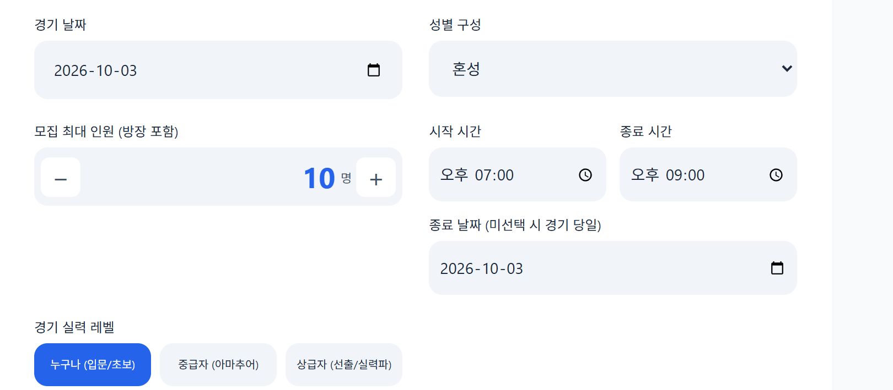
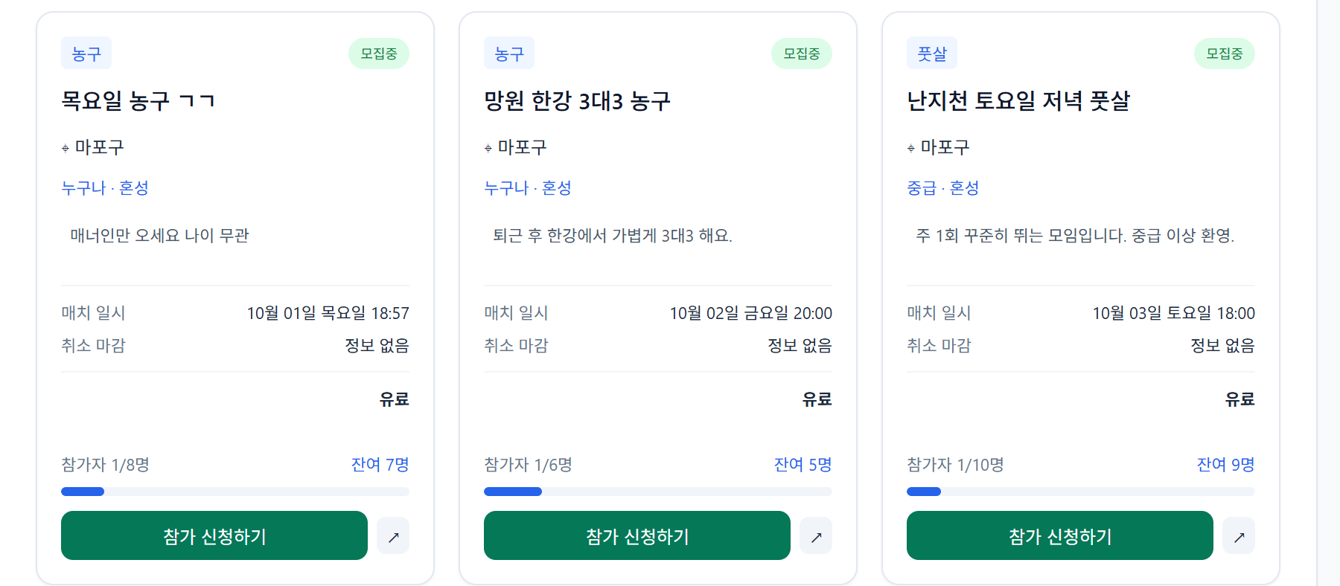
03. 핵심기능
매치 개설은 초안으로, 추천은 내 프로필로
AI 매치 생성 (AI-01)
AI 맞춤 추천 (AI-03)
문장을 분석해 생성 폼을 자동으로 채움
저장 전 사용자가 확인하고 시설을 골라 등록
비로그인이면 문장을 보존하고 로그인 안내
선호 종목 · 자치구 · 성별로 후보를 서버가 선별
AI는 후보 중 추천 순서만 결정
추천 매치 3개를 목록 화면에 표시
13
Notes:
AI를 이용한 매치 생성에서도 AI가 바로 DB에 데이터를 저장하지는 않습니다. 사용자의 문장을 분석해서 매치 생성 폼의 초안만 자동으로 채워주고, 최종 등록 전에 사용자가 직접 내용을 확인하고 시설도 선택하도록 했습니다. 맞춤 추천도 마찬가지입니다. 서버가 먼저 사용자의 선호 종목, 자치구, 성별 등의 조건으로 후보를 추린 뒤, AI는 그 후보 중에서 추천 순서를 결정합니다.
즉, AI는 사용자의 입력 부담을 줄이고 선택을 도와주는 역할을 하도록 설계했습니다.

Slide 14
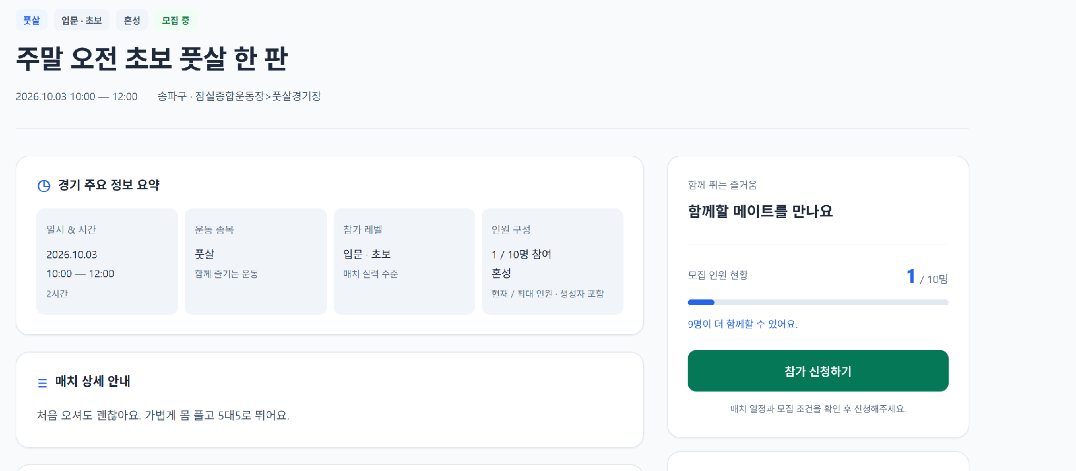
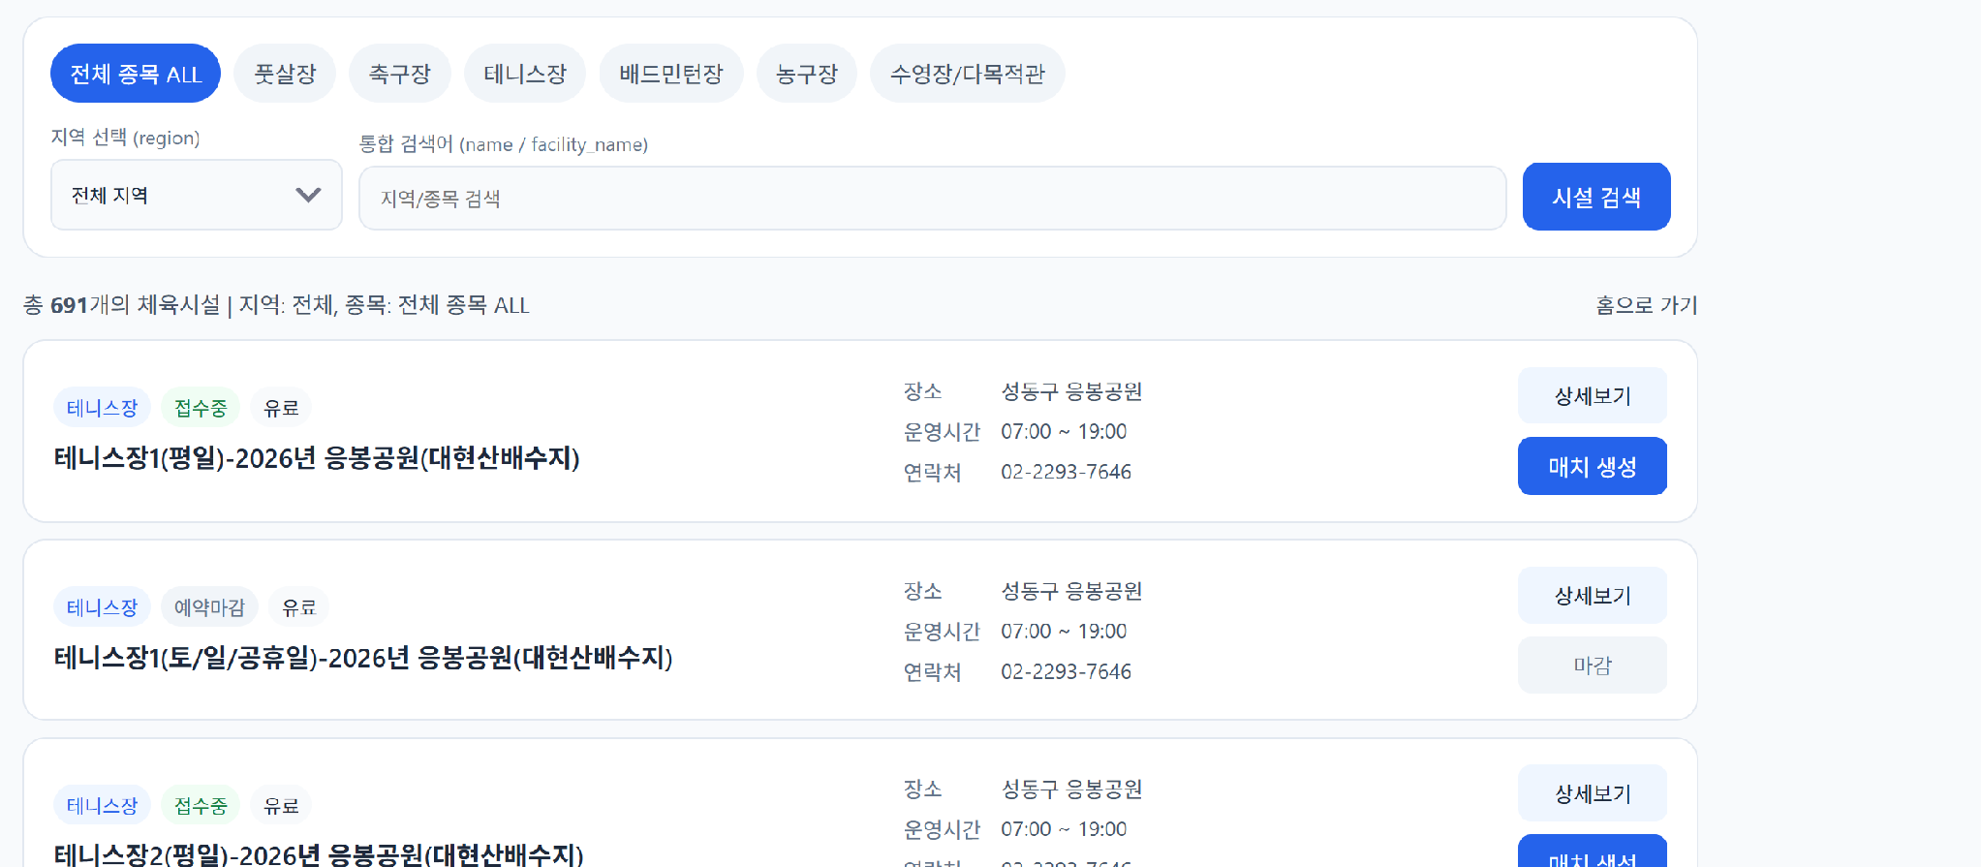
03. 핵심기능
직접 고르고 싶을 땐, 일반 매칭과 시설 정보로
운동 매칭 (EM-01 ~ 08)
체육시설 (FC-01 ~ 02)
종목 · 상태 필터로 매치 목록 조회
매치 상세에서 참여 · 탈퇴, 개설자는 수정 · 삭제
마이페이지에서 내 매치 목록 확인
서울시 공공서비스예약 체육시설을 매일 동기화
자치구 · 종목 · 이름으로 시설 검색
시설 상세에서 바로 매치 생성
14
Notes:
반드시 AI 기능을 사용해야 하는 것은 아닙니다. 일반 운동 매칭에서는 종목과 모집 상태 등으로 매치를 직접 검색할 수 있고, 상세 화면에서 참가와 탈퇴가 가능합니다. 또한 매치 생성자는 수정과 삭제가 가능합니다. 체육시설은 서울시 공공서비스예약 데이터를 매일 (새벽 3시에) 동기화하고, 자치구/종목/시설이름 등을 기준으로 검색할 수 있도록 했습니다. 시설 상세 화면에서는 해당 시설 정보를 그대로 활용해 매치 생성 화면으로 이동할 수 있습니다.

Slide 15
04. 수행 경과 · 테스트
기능마다 테스트 케이스와 자동화 테스트로 검증했습니다
134
231
5개 영역
백엔드 테스트 메서드
프론트엔드 테스트
테스트 케이스 표
JUnit · MockMvc · 통합 테스트
Jest · React Testing Library
USR · PR · EM · FC · AI
검증 방법
TC마다 기대 상태 코드와 DB 변화를 명시하고 자동화 테스트 이름에 TC ID를 붙여 추적
AI 테스트는 결과가 항상 같은 서버 로직 테스트(Mock)와 실제 AI 품질 확인 테스트를 분리
브라우저에서 주요 흐름을 직접 확인하고 발견한 문제는 이슈로 등록
백엔드는 develop, 프런트엔드는 PR #108 기준 · 2026-09-29
15
Notes:
저희는 적극적으로 테스트를 활용하여 구현된 기능의 완성도를 검증했습니다.
기능을 구현하기 전 미리 테스트 케이스를 작성하였고,
각 기능의 구현이 완료 될 때마다, AI 에이전트를 활용하여 유닛 테스트를 준비하였습니다.
백엔드에서 134개, 프론트엔드에서 231개의 유닛 테스트를 작성했고,
유닛 테스트를 통해 많은 버그가 PR을 통해 개발 브랜치로 흘러가는 것을 막았습니다.
AI 자연어 처리 기능은 결정적이지 않기 때문에, 동일한 테스트를 진행하여도 결과가 다르게 나올 수 있습니다.
때문에 AI 자연어 처리 기능에 대한 테스트를 작성할 때, 서버 로직 테스트와 AI 품질 확인 테스트를 분리하여 작성했습니다.
ID가 부여된 각 요구사항마다, 입력 조건, 기대 HTTP 상태 코드, DB 상태 변화를 명시하는 테스트 케이스를 정의했습니다. << 이거 뺄까요
테스트 케이스에는 <요구사항 ID>-<테스트 번호>를 ID로 부여하여, 테스트 케이스를 추적하면서도 << 그리고 요기 두 줄을 맨 처음에 TC 언급하면서 같이 설명하면 흐름이 자연스러울 것 같아요 <- 좋습니다!
해당 테스트가 검증하는 요구사항을 쉽게 알 수 있도록 하였습니다.
저희가 테스트 케이스로 찾은 대표적인 문제와 해결을 다음 슬라이드에서 소개하겠습니다.

Slide 16
04. 수행 경과 · 개선
개발·테스트 중 발견한 문제와 해결 과정
문제
원인
해결
지원하지 않는 종목인 SQUASH로 검색하면 401 "인증 만료"로 표시
IllegalArgumentException 예외가 처리되지 않아 /error로 다시 디스패치되는 과정에서 401 반환
IllegalArgumentException 예외에 대한 Exception Handler 등록 후 400 반환 (#110)
기능 테스트/통합 과정에서 비활성화된
"조건 직접 수정" 버튼 발견
조건 편집 기능이 연결되지 않은 상태
편집 폼 추가, 운동 매치 검색 API 호출하여 재검색 (#107)
회원 탈퇴 시 탈퇴 시점이 저장되지 않음
회원 상태만 WITHDRAWN으로 변경하고 탈퇴 시각 갱신 누락
탈퇴 처리 시 withdrawn_at 함께 저장 (#111)
16
Notes:
버전1.
브라우저 테스트와 팀원 제보로 찾은 문제들입니다. 예를 들어 스쿼시처럼 지원하지 않는 종목을 검색하면 인증 만료로 잘못 보였는데, 원인을 추적해 지원 종목을 안내하도록 고쳤습니다.
버전2.
개발과 테스트 중 발견한 대표 문제입니다. 첫번째는 지원하지 않는 종목인 스퀴시로 검색하면 “인증 만료”라는 메시지가 떴습니다. 처리되지 않은 예외가 에러 페이지로 넘어가면서 인증 오류인 401로 바뀐 것이 원인이었고, 예외 핸들러를 등록하여 400과 지원 종목 안내를 반환하도록 고쳤습니다. 두번째, “조건 직접 수정" 버튼이 연결되지 않은 상태였는데, 편집 폼을 추가하여 재검색되도록 하였습니다. 마지막으로, 회원 탈퇴 시각이 저장되지 않아 함께 저장하도록 수정했습니다.

Slide 17


05. 자체 평가
시설 · 사람 · AI를 하나의 흐름으로 연결했습니다
성과 및 기대효과
핵심 기능 구현
개발 과정에서의 개선점
회원 · 운동 매칭 · 체육시설 · AI 기능을 develop에 통합
API 응답 형식을 개발 전에 합의
PR 자동 빌드 · 테스트(CI) 도입
공동 작업 화면은 범위를 이슈에 명시
공통 오류 처리 정비 (401 오표시 방지)
진입 장벽 완화
수준과 지역에 맞는 다양한 생활 체육 모임에 쉽게 참여
공공데이터 활용
흩어진 공공체육시설 정보를 매칭과 연결
17
Notes:
버전 1
성과를 정리하면, 회원, 운동 매칭, 체육시설, AI 기능을 모두 구현해 하나의 흐름으로 연결했습니다. 사용자는 수준과 지역에 맞는 모임에 참여할 수 있고, 흩어진 공공체육시설 정보를 매칭과 연결하였습니다. 아쉬운 점은 API 응답 형식을 개발 전에 합의하지 못해 뒤늦게 맞춘 것과 PR 자동 빌드가 없었던 점입니다. 다음 프로젝트에서는 먼저 API 계약을 정하고 CI와 공통 오류 처리를 초기에 갖추어 진행하겠습니다.
버전 2
저희의 성과를 정리하겠습니다.
저희는, 회원, 운동 매칭, 체육시설, AI 자연어 처리 기능을 모두 구현했습니다.
생활 체육의 진입 장벽이었던,
종목, 수준, 지역 등 다양한 조건을 만족하는 모임을 찾아야 한다는 문제를
운동 매치 기능으로 해결했습니다.
그리고, 서울시가 Open API로 제공하는 공공 체육시설 정보를
사용자가 목록으로 조회하고 검색할 수 있게 하여,
생활 체육의 또 다른 문제였던 장소 문제를 해결하였습니다.
그러나, 저희가 처음으로 진행하는 미니 프로젝트였던 만큼, 여러 개선점도 있었습니다.
API 응답 형식이 개발 전에 완전히 합의되지 않아, 개발 도중 추가 합의를 필요로 하였고, 개발 지연으로 이어졌습니다.
또한, PR 자동 빌드 및 테스트를 도입하지 않아, 서로의 PR을 리뷰할 때, 더욱 많은 시간이 소모되었습니다.
AI 추천과, 운동 매칭 검색 기능이 함께 구현되는 페이지를 작업할 때, 서로의 작업 범위가 명확히 정해지지 않아
테스트 단계에 도달해서야 “검색 조건 적용” 버튼이 누락되었다는 것을 확인했습니다.
그리고, 처리되지 않은 예외를 받는 기본 핸들러를 사전에 구현하지 않아, 오류의 원인을 “인증 오류”라고 잘못
판단하여, 수정에 추가적인 시간이 소모되었습니다.

Slide 18
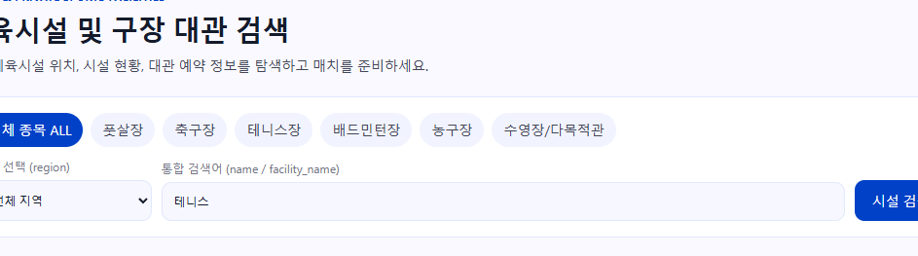
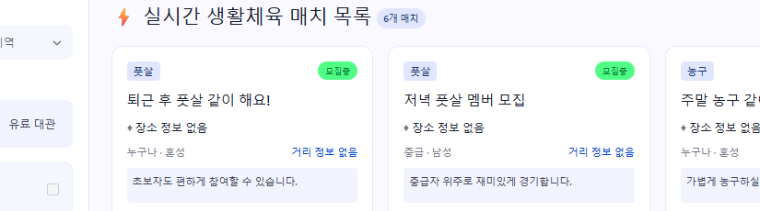
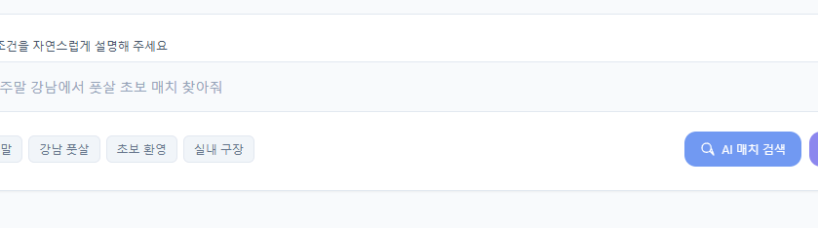
05. 시연 영상
시연 시나리오
1
2
3
4
시설 검색
매치 생성
목록 확인
AI 검색
테니스/풋살 등 종목으로 시설을 검색
시설 정보에서 매치 생성 화면으로 이동
생성된 매치가 목록과 상세 화면에 반영
자연어 조건으로 맞는 매치 검색
FC-01
EM-01
EM-02/03
AI-02
18
Notes:
프로젝트 시연은 일반적인 사용자 이용 흐름을 기준으로 진행됩니다.
사용자는 검색을 통해 사용하고자 하는 체육 시설을 찾습니다.
그리고, 해당 시설을 선택하고, 장소와 일정 등을 입력하여 운동 매치를 생성합니다.
그 이후, 다른 사용자의 관점에서 운동 매치를 검색하고 참여하는 모습을 보여줍니다.
생성된 매치는 매치 목록에서 확인하며 상세보기와 매치 참가가 가능합니다.
마지막으로는 직접 조건을 선택하는 대신,
AI의 도움을 받아 매치를 생성하고 검색하는 것으로 마무리됩니다.
마지막으로 시연영상을 보여드리며 발표를 마치겠습니다.

Slide 19

05. 시연 영상
시연 영상
19
Notes:
시연 영상 시청

Slide 20
감사합니다
Sporty · AI 기반 생활체육 매칭 플랫폼
Q & A
Notes:
발표를 마치겠습니다. 질문 받겠습니다.

